Slide 1
Subjektivní předpoklady a dopady UPLATNITELNOSTi NA TRHU PRÁCE
V OBLASTI KLASICKÉ HUDBY V ČR
Lenka Dohnalová
11/2024, JKO

Slide 2
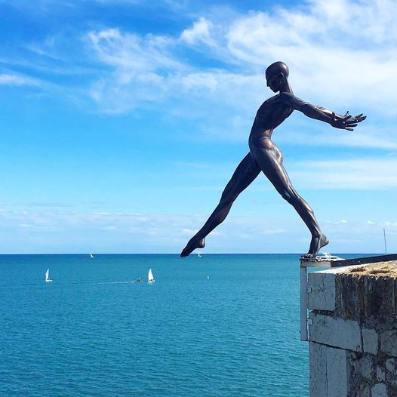
Grand défi /velká výzva – nicolas lavarenne

Slide 3
PROČ „SEBEREFLEXE A PÉČE O KONDICI?
NÁROKY PROFESE NA PSYCHOSOMATIKU:
1/ jednostranná fyzická zátěž s potřebou kompenzace (př.)
2/ nepravidelnost životosprávy, mobilita, různé prostředí
3/ nejistota a nepravidelnost výdělku: hodinová přezaměstnanost/ekonomická podzaměstnanost
4/ logistika – sladění různých projektů a případně profese
5/ sladění osobního života s profesí
6/ nedostatek finančně dostupné podpory v oblasti produkce

Slide 4
Potenciál hudby
PLUS: Předmět činností: umění, hudba
Mez. výzkum: hudebníci oceňují možnost sebepoznání, sebevyjádření, feedbacku publika. (bazální potřeba i u dětí)
Statistika užívání hudby u současné populace:
(potenciální příležitost)
86% poslech při práci, 28% pro zlepšení nálady, 59% při relaxaci, 64% pro vytvoření atmosféry, 65% pro snížení stresu a úzkosti, 73% při sportu, zejména běhu, 42% pro zvýšení energie, 68% pro reminiscenci minulosti, 56% jako izolans proti okolí. Kombinace funkcí. https://worldmetrics.org/listening-to-music-statistics/

Slide 5
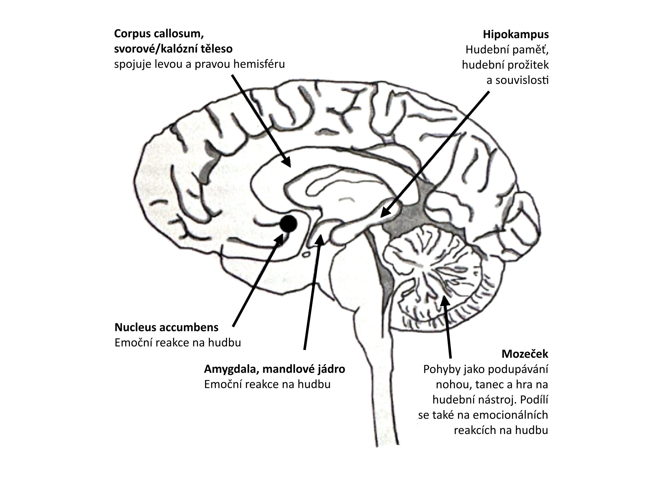
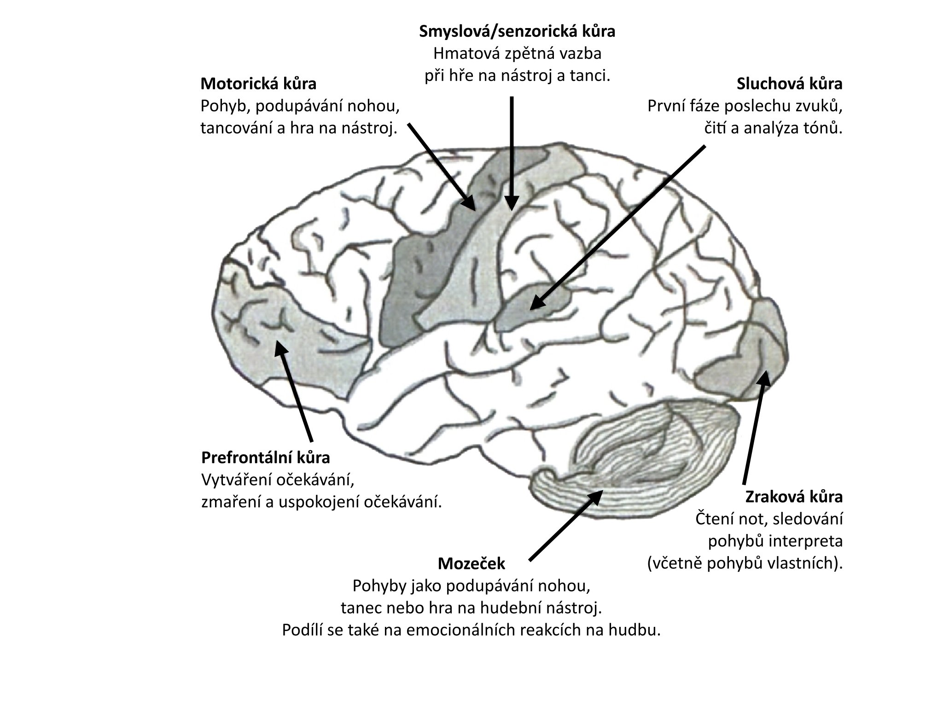
„neuronální symfonie“ mozku
E. Bigand, B. Tilmann: La symphonie neuronale

Slide 6
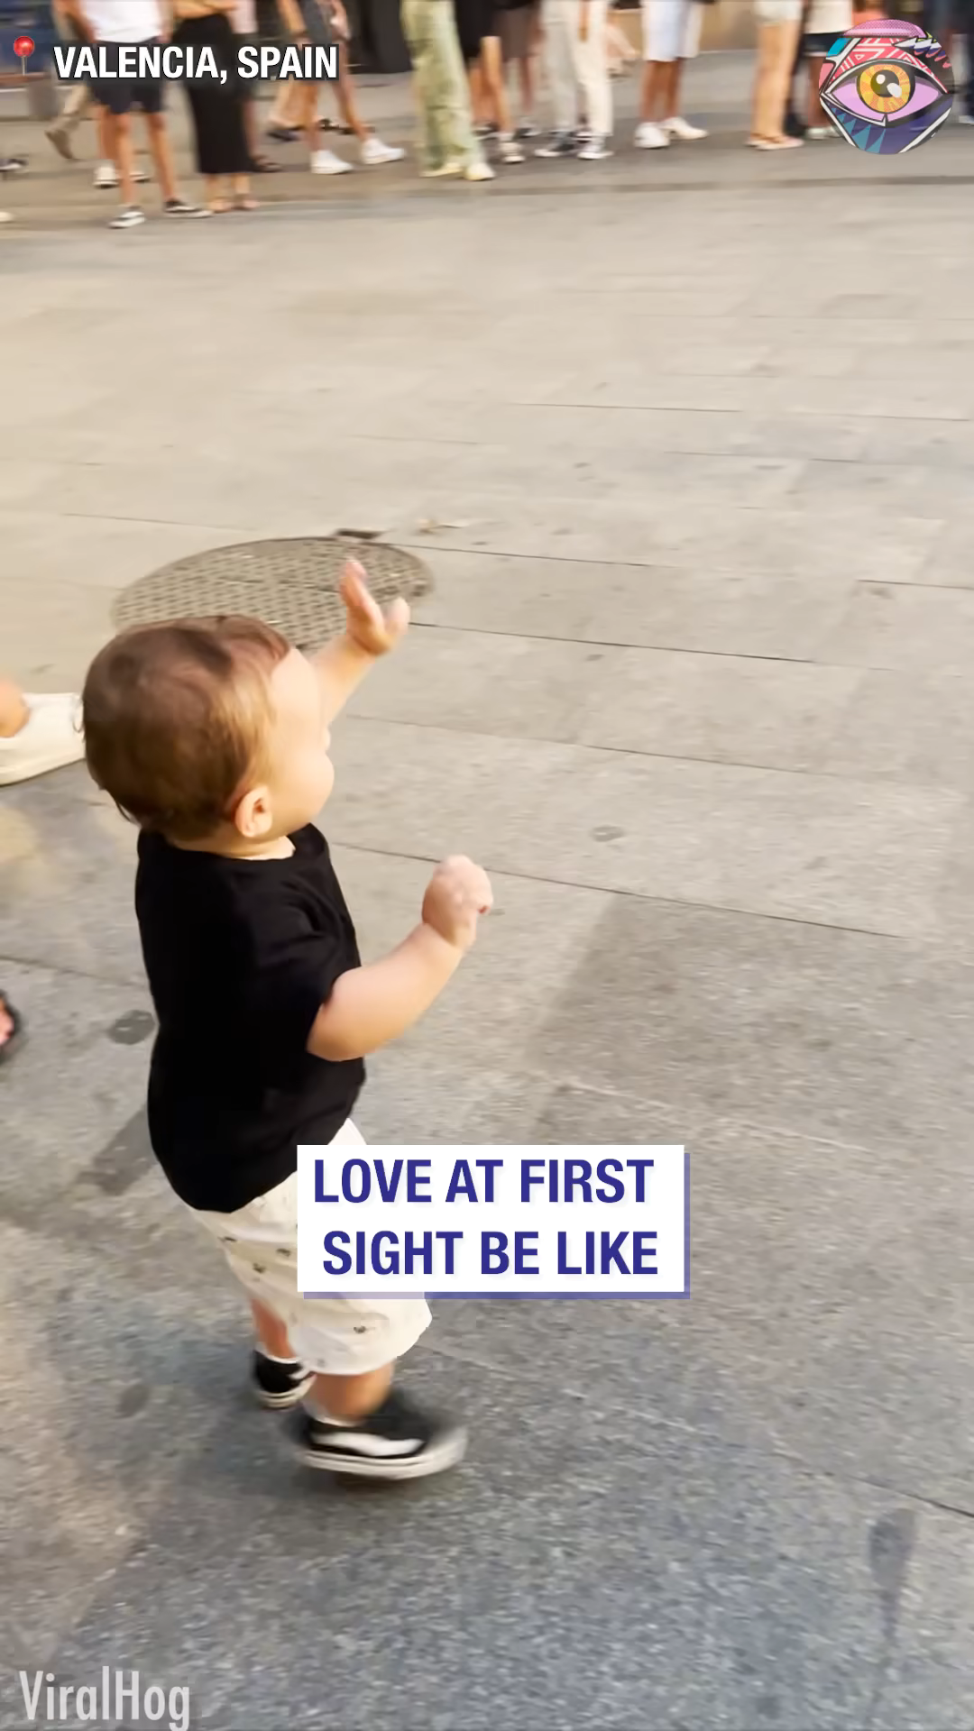
Potenciál hudby umění, soucit, askeze (Schopenhauer)

Slide 7

Potenciál hudby – rekondice, rehabilitace, doplňující profese

Slide 8
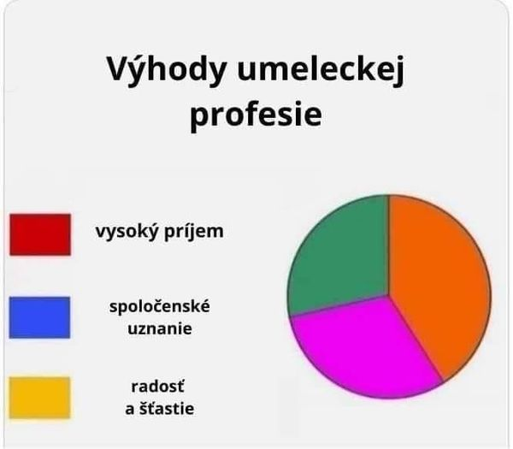
Výhody umělecké profese ☺

Slide 9
Posun charakteru EU A GB pracovního trhu
Zdroj: L. Dohnalová, L. Pešl Šilerová: Uplatnitelnost umělců na trhu práce v oboru klasické hudby
https://www.idu.cz/cs/o-nas/veda-a-vyzkum/vedeckovyzkumne-projekty/4563-uplatnitelnost-umelcu-na-trhu-prace-v-oboru-klasicke-hudby-v-kontextu-eu
Absolventi konzervatoří i uměleckých VŠ v ČR – nízký zájem o převahu „nezávislosti“ mezi 2 – 7% (2022)
Německo:
Pouze 23% získalo stálou pracovní pozici jako hráč orchestru (ale 77% studentů mělo tento záměr). 58% je nezávislých (ale jen 17% to mělo v úmyslu) 41, 4% pracuje jako učitelé hudby (15% mělo ten záměr). (2020)
GB Křehký sektor

Slide 10
Posun pracovního trhu - eu
Rakousko – počet OSVČ je v kulturním sektoru 2x větší, než v jiných oborech.
příjem umělců je podprůměrný a z větší části nepravidelný.
Německo – počet OSVČ 4x větší, než v jiných oborech.
47% respondentů dvě pracovní role
37% respondentů tři pracovní role
25% roční příjmy pod 10 tis. EUR
29% 10-20 tis. EUR.
U nezávislých se každoročně mění.

Slide 11
Posun mez. pracovního trhu - skladatelé
DOTAZNÍK cca 50 skladatelům z celého světa:
Všichni portfoliovou kariéru v kombinaci s:
- pedagogickou pozicí (84%)
- vědeckou pozicí (15%)
- užitkovou, komerční hudbou (k filmu, videa, videohry, reklama) 30%
CO - doporučují ve vzdělávání: podporu širších vědomostí především v obsahu, aby se dostavila inspirace.
RIZIKA– spekulativní intelektuální „tvořivost“ generovaná ze stálého vzdělávání
U nás – více doporučují spíše vzdělání v self-managementu a promo.

Slide 12
STATUS UMĚLCE
Závazek pro kompenzací vložených prostředků z EU – zákonná úprava
novela zákona č. 203/2006 Zákona o některých druzích podpory kultury
- doporučení o spravedlivých odměnách (odrazí se v grantových podmínkách)
- registr umělců (podmínka určité výše výdělku)
- posílení složky stipendií
- metodická podpora

Slide 13
Kam směřují absolventi konzervatoří v čr
2019 – absolventi s hud. zaměřením 201 z celkového počtu 287
Pokračovat ve studiu 37,5%, v jiném oboru (pedagogickém) 18% (obor příbuzný).
Přímý nástup do zaměstnaní: 47% do ZUŠ (94, zcela, částečně)
4,5% do orchestru (9 absolventů) – celkem 3 tis. pozic
7,5% nezávisle (15)
2% mimo obor (4)
Celkově na trhu Eurostat 7 500 hudebníků

Slide 14
Kam směřují absolventi VŠ?
72-87% - zaměstnancem, 35-43% - OSVČ, nezávisle, 31-39% příležitostné DPP
ÚMYSL PO ŠKOLE:
69% - pedagogika (nejvíce ZUŠ – 41%, konzervatoř – 14%)
24% - orchestr, event. 16% divadlo.
V Ostravě raději v divadle (23%)
Jen 7% nezávisle na „volné noze“
PREFERENCE – 65% - kombinovat zaměstnání a nezávislou činnost, 30% zaměstnancem, 2% nezávisle, 2% neví.

Slide 15
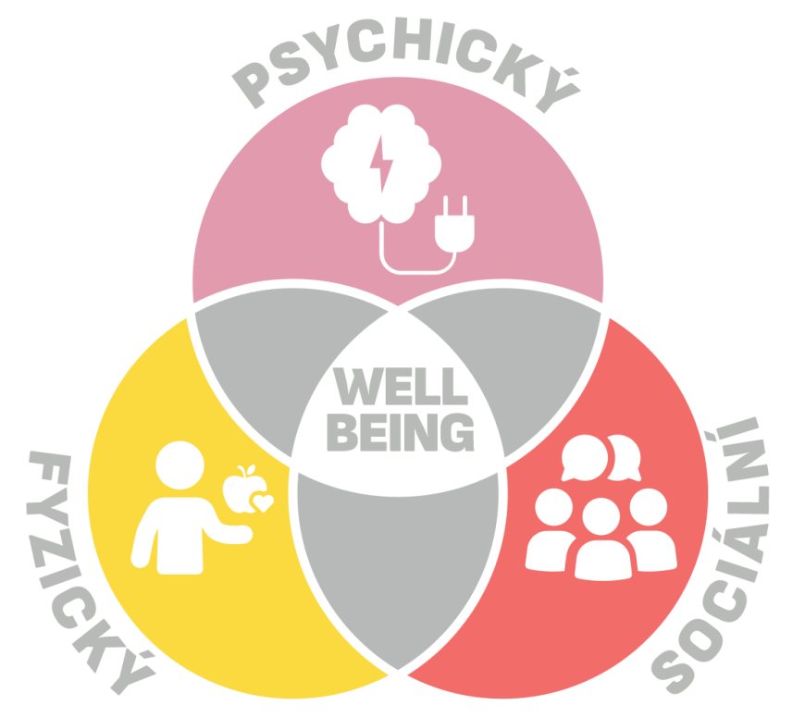
Koncept well-beingu

Slide 16
KOMPLEXNÍ/HOLISTICKÝ/STRUKTUROVANÝ PŘÍSTUP
Před závorkou: PSYCHOLOGIE nemá „tvrdá data“, je průvodcem (M. Kratochvíl)
VÝZNAM PRŮBĚŽNÉ ŽIVOTOSPRÁVY A PREVENCE
ZÁKLAD – FYZICKÝ POHYB, REKONDICE, STRAVA/NÁPOJE, SPÁNEK (80%)
+ PSYCHO – UVOLNĚNÍ!, PŘI STRESU SKRYTOST VNITŘNÍ SÍLY, MYSL – SMYSL
Základní L: studie objednaná EU pro hudebníky :Lode Wermeersch adn kol., , THE HEALTH AND WELLBEING OF PROFESSIONAL MUSICIANS AND MUSIC CREATORS IN THE EU. INSIGHTS FROM RESEARCH FOR POLICY AND PRACTICE, Ku Leuven Research Institut for Work and Society, 2024
THE MUSIC MANAGERS GUIDE TO MENTAL HEALTH, MMF, nedatováno
T. Embleton, B. Jones MENTAL HEALTH, THE YOUNG FREELANCER´S GUIDE TO MENTAL HEALTH AND THE MUSIC INDUSTRY, Musicians´Union, UK, 2020

Slide 17
témata
Pozor na „výzkumy“ a matoucí metodiky: viz NUDZ a 40% dětí zkušenost s depresí
Emoční vyladěnost – integrita – věk - zkušenost
https://www.nudz.cz/media-pr/tiskove-zpravy/narodni-monitoring-dusevniho-zdravi-deti-40-vykazuje-znamky-stredni-az-tezke-deprese-30-uzkosti-odbornici-pripravuji-preventivni-opatreni
Musician´s Union: výzkum UK 2016: 71,1% respondentů „vysokou úroveň úzkosti nebo panických ataků, 68,5% zkušenost s depresí (3x více, než je národní průměr).
Navrhuje témata: sebepéče, vyhoření, hranic, podpory, odolnosti, identity, úzkosti, deprese.
Studie pro EU má 21 doporučení pro národní vlády i EU (většina se týká větší pozornosti k tématu, podporu v rámci školství a kulturních institucí – poradenství + finanční dostupnosti).

Slide 18
Oficiální zdroje kriticky k metodice
WHO – 5 WELL-BEING INDEX (big data, trend) – Mám dobrou náladu, cítím se klidný a relaxovaný, cítím se aktivní a bdělí, probouzím se svěží a odpočatý, můj každodenní život je naplněn věcmi, které mne zajímají.
NUDZ – doporučení
NESPOKOJENOST JE BĚŽNÁ…
PARTNERSTVÍ PRO VZDĚLÁVÁNÍ 2030+ https://www.wellbeingveskole.cz/pro-skoly/
Tamsin Embleton, Ben Jones: THE YOUNG FREELANCER´S GUIDE TO MENTAL HEALTH AND THE MUSIC INDUSTRY, Musician´s Union, UK 2020
https://musiciansunion.org.uk/health-safety-wellbeing/mental-health-and-wellbeing/musicians-wellbeing-guidance-pack
Lode Wermeersch a kol. THE HEALTH AND WELLBEING OF PROFESSIONAL MUSICANS AND MUSIC CREATORS IN THE EU, Insights from research for policy and practice, studie pro EU, ed. KuLeuven Research Institute for Work and Society, 2023.

Slide 19
Slova, slova, slova…
Příklady sporných metodik, módní termíny
MINDFULNESS
MIND – rozum, inteligence, duch (spíše SPIRIT)
Čeština: duchappřítomnost, všímavost (vnitřní, vnější, soustředění, meditativní)
MEDITACE ≠ SOUSTŘEDĚNÍ
Mindfulness/mozek scan: Dominika Grygarová
„korelát mindfulness je v silnějším zapojení centrální exekutivní sítě a nižším zapojení „default mode network“. Je to přesně tak, že název Mindfulness je pravý opak toho, co by měla všímavost dělat.“

Slide 20
FLOW
mozek vypíná PFC (prefrontal cortex), který je zodpovědný za vnímání času, toho vnitřního kritika v nás a naši osobnost. Díky tomuto vypnutí se stává, že je najednou vše snadné a máme nepřerušenou pozornost, jelikož nás náš vnitřní kritik neustále nezastavuje.
Odevzdání se „flow“ – koreluje s odevzdáním se „vyšší moudrosti, Bohu, modlitbě apod.)
PSYCHOSOMATIKA: Doporučení - využití podvědomí a „moudrosti těla“ (kývání, vlastní poloha hlasu, koordinační cvičení…)
Tréma – KDYŽ trénink, TAK zajímá mne to, dělá mi to radost

Slide 21
Wellbeing - Štěstí?
Sebesledování a vyhodnocování pocitu štěstí nevede ke štěstí (Martin Kratochvíl)
(viz pokus plošného sledování studentů v UK)
in: Kritika obsese „štěstí“ L: Edgar Cabanas, Eva Illouz: MANUFACTURING HAPPY CITIZENS, How the Science and Industry of Happiness Control our Lives,
angl. Policy Press 2019.
Pavel Kolář: Posilování stresem, cesta k odolnosti (oslabení komfortem – očkování stresem)
VŠE můžeme přehnat…
Strategická otázka: PROČ si to komplikovat?

Slide 22
RESISTENCE/PResilience – vnější/vnitřní
ODOLNOST/PRUŽNOST – VNĚJŠÍ SYSTÉMOVÁ pro krizové situace
- viz STATUS UMĚLCE:
- podpora finanční, legislativní, soc. služeb z úrovně státu/kraje/města
(např. stipendia, daňové úlevy, výhodné půjčky, speciální služby, dostupná rehabilitační péče)
- podpora z úrovně veřejného sektoru (dostupné poradenství, svépomoc, hithit
(vzdělávání, svépomocné sociální služby)
- podpora z úrovně školství (co poskytnou za podporu školy během studia)
(psychologické, psychosomatické a pracovní poradenství, dostupná fyzioterapie)

Slide 23
RESISTENCE/RESILIENCE - vnitřní
PODSTATNÉ FAKTORY (psycholožka Anna S. Masten, PhD):
- samostatnost, sebekontrola, podpůrné sebevědomí (pozn.)
- podpora rodiny, přátel, jasná pravidla, respekt, pocit sounáležitosti
- komunitní a kulturní život, možnost vzdělání a dostupná práce
PRÁCE SE STRESEM (co je skryto za /v bazální míře stresu?)
S čím mohu dělat něco sám (svépomoc), s čím odborník
- kompenzace zátěže
- priority (pozn.)

Slide 24
Výsledky dotazníkového šetření stručně
Více než 300 respondentů konzervatoří (dále probíhá) v rámci DKRVO/IDU L. Dohnalová ve spolupráci s Asociací konzervatoří ČR.
JE TŘEBA SE VĚNOVAT:
Tématu trémy, selfmanagementu a koučinku (správná volba kariéry a „druhé“ doplňkové kariéry.
Podpory ve školách.

Slide 25
ZDE DISKUSE - DOTAZY
CO POMÁHÁ VÁM?
DŮLEŽITÉ VLASTNOSTI, POSTOJE, AKTIVITY…

Slide 26
doporučení
ŽIVOTOSPRÁVA, ale zároveň princip Carla ROGERSE – nejít chronicky „proti sobě“
Vše se dá PŘEHÁNĚT…“Jed není o látce, ale o množství“ (Paracelsus)
ROVNOVÁHA/VYROVNÁVÁNÍ mezi:
- POHODOU A TRÉNINKEM ODOLNOSTI (wellbeing-resistence/resilience) – př. terapeut Martin Zikmund, sportovní kouč Marián Jelínek…“odřezávat nejprve malé větve starostí“ (Peale)
- VÝKONEM a PROŽÍVÁNÍM / PODAŘILO (ukončený úkol) a POVEDLO (kultivace dovednosti), psycholog Jan Svoboda.
Využívat k „prožívání“ i krátké časové momenty, „prostoje“
(relaxace, meditace, modlitba, fantazie…)
VLASTNOSTI – UVOLNĚNOST/ZPOMALENÍ V RYTMU, ZVĚDAVOST/FLEXIBILITA/RISKOVÁNÍ, DŮSLEDNOST/RIGIDITA, DISCIPLINA/ÚZKOST, SUNDAT „RUKSAK SEBELÍTOSTI“…

Slide 27
doporučení
PSYCHOSOMATIKA
Otázka ne, jestli, ale jak moc kterého faktoru (MUDr. Flanders Dunbar)
Doporučení seberegulace:
Nechat hudbu spontánně procházet celým tělem (propojení v mozku, podpora paměti, autenticity vyjádření prožitku)
Rezonance vlastním hlasem
Houpání – spontánní kývání a vyrovnání – mozkové hemisféry.

Slide 28
SEBEpéče - doporučení
Lépe, než „chci být štastný“ zvolit „ učit se SPOLEHNOUT NA SEBE v jakékoli situaci a DĚLAT SI TO v rámci možností HEZKÉ (Martin Kratochvíl)
Každý den NĚCO MALÉHO DOKONČIT. Když se zastavím, tak vědomě využiji ke kontrastu (kontemplaci, relaxaci, pohybu) . Malý krok odhalí další možnosti…
Všimnout si SEBEPODRÝVAJÍCÍCH myšlenek A NAHRADIT JE ZA PŘIJATELNĚ POZITIVNĚJŠÍ (Stanislav Kratochvíl), trénink možný, objektivizace stínové části žoviálním pojmenováním (kouč Martin Jelínek)
Když VÝKON, tak se zájmem, zvědavostí (mám to rád) (Martin Jelínek)
VZTAHY, POZITIVNÍ JEDNÁNÍ S LIDMI (nechat mluvit, a pak komentovat, napojit se)
ČÍST, POSLOUCHAT – nechat se inspirovat rozmanitými zdroji.

Slide 29
Sebepéče - doporučení
MUDr. Kristina Höschlová:
3 zásadní věci:
1/ vnímavost vůči vlastnímu tělu a signálům psychiky
2/ humor
3/ odvaha žít
PS: Lidé mimo náš kulturní okruh dokážou přežít devastující zranění, mají jiné psychické nastavení, a tím i vitalitu.
Pozn: LD: Poznat, co je „moje“ a co je „zrcadlení“ (zrcadlící neurony)
Zapisovat si pozitivní položky stavu (objektivizující revize)

Slide 30
DOPORUČENÍ AUTOŘI/TERAPEUTI
Stanislav Kratochvíl: Jak žít s neurózou. TED https://www.youtube.com/watch?v=g7eMd0cuVcU. Publikace Portál, Praha 2000
Velká zkušenost, nadhled, psychoterapeut, humor
Radkin Honzák: Psychosomatická prvouka, Vyšehrad 2017
Strach, tréma, úzkost a jak je zvládat, Maxdorf, Praha 1995
Strach a úzkost a jak na ně, Vyšehrad, Praha 2023
Jan Svoboda: Jak omezit vtíravé myšlenky a zlepšit kvalitu života, J. Livingston, 2024
Pavel Kolář: Posilování stresem. Cesta k odolnosti, Europedia Group, 2021
Fyziologický terapeut (psychosomatika) oslabování komfortem/očkování stresem
Sb. Odolnost, pružnost, resilience, ed. Premakultura 20, 2024

Slide 31
Doporučené zdroje - youtube
Martin Zikmund: Poruchy osobnosti, terapie, psychologie
https://www.youtube.com/watch?v=g7eMd0cuVcU
Mladý, vzdělaný, zkušený
Jiří Horáček (NUDZ) na různá témata např. Jak přemoci depresi
https://www.youtube.com/watch?v=NkgdLVc24k0&t=156s
Jiří Horáček: Jak trauma ovlivňuje mozek a prožitek vlastní existence
(disociace – amygdaly od kognice, nedošlo k abreakci, arousal)
https://www.youtube.com/watch?v=09-gY2XKQps&t=380s
Radek Ptáček: Jak najíst spokojenost každý den, bez ohledu na životní okolnosti
https://www.youtube.com/watch?v=kiBwhpqZMbg&t=1723s

Slide 32
Doporučené zdroje
MUDr. Kristina Höschlová https://www.youtube.com/watch?v=06jUrTGFsw4
Lékařka, záchranářka, válečné oblasti
Marek Herman https://www.youtube.com/watch?v=IWtqMeYD_dQ
Pedagog, lektor, spisovatel: Ochutnávka selského rozumu.
Filosofie (mimo akademické prostředí)
Anna Hogenová,
Tereza Matějčková (Pravda neexistuje?) forendors

Slide 33
KONTAKT
lenka.dohnalova@idu.cz
+420 603 584 218,
Institut umění-Divadelní ústav, Česká hudební rada
www.chr-cmc.org

